Slide 1
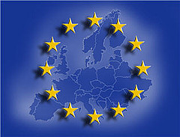
Geschichte/ Gründung der EU

Slide 2
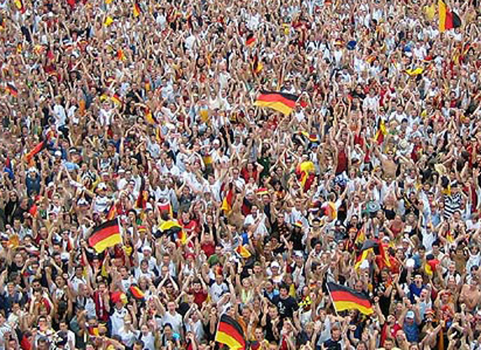
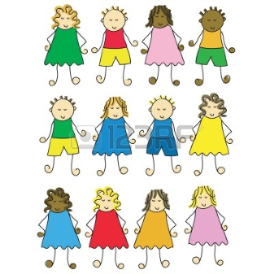
Gründung der EU
1951: Gründung des EGKS mit 6 Staaten
1957: Römische Verträge zur Bildung der EWG und der EURATOM geschlossen
1992: entstand die EU
2009: 27 selbstständige Länder in der EU
2014: 28 Mitgliedsstaaten (Es sind rund eine halbe Milliarde Mitglieder in der EU)

Slide 3
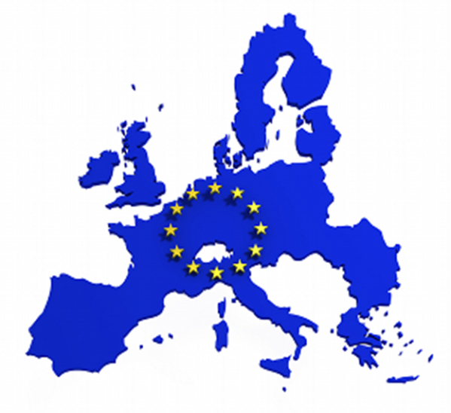
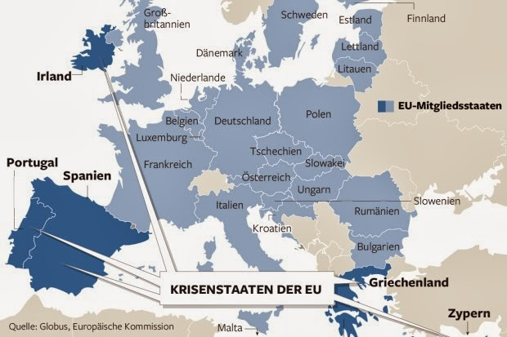
EGKS | Europäische Gemeinschaft für Kohle und Stahl
EWG | Europäische Wirtschaftsgemein-schaft
EURATOM | Europäische Atomgemeinschaft
EU | Europäische Union

Slide 4
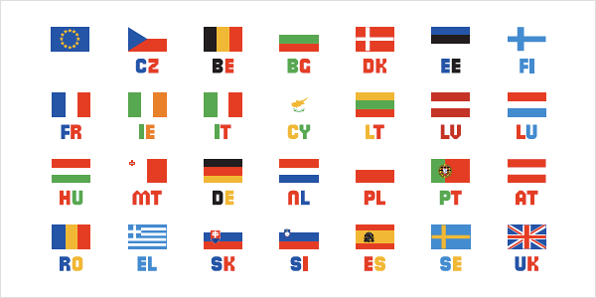
GESCHICHTE
50er Jahre: Zweiter Weltkrieg ist vorbei. Langsam erholte sich Kontinent. So etwas wollte niemand noch einmal erleben. Um den Frieden zu sichern, Zusammenschluss aller europäischen Staaten - wirtschaftlich, wie auch politisch
gemeinsames Ziel: Wohlstand für alle Mitgliedsländer

Slide 5
Wir bedanken uns für eure Aufmerksamkeit! Jetzt haben wir noch ein Quiz vorbereitet

Slide 6
QUIZ Teil 1
Wann wurde die EGKS gegründet?
1951
Wann entstand die EU?
1992
Wie viele Mitgliedsstaaten hat die EU? (Stand 2014)
28

Slide 7
Quiz Teil 2
Was bedeutet EWG?
Europäische Wirtschaftsgemeinschaft
Was bedeutet EURATOM?
Europäische Atomgemeinschaft
Was ist das gemeinsame Ziel der EU?
Wohlstand für alle Mitgliedsländer

